Slide 1
Подготовка к сочинению по комедии Д.И. Фонвизина «Недоросль»
Денисенко А.Д.
Учитель русского языка и литературы

Slide 2
Повторение изученного
Что такое классицизм?
Назовите основные принципы классицизма
Как достигается комический
эффект в комедии Фонвизина?

Slide 3
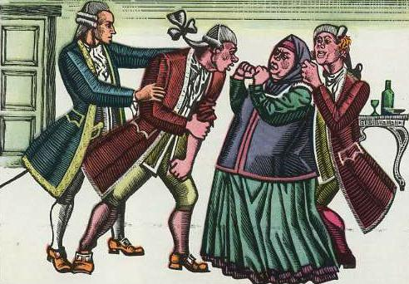
Кого и почему вы считаете главным героем комедии?

Slide 4
Работа в группах
Стародум. Это к кому я попался? Скотинин. Это я, сестрин брат. Стародум (увидя ещё двух, с нетерпением). А это кто ещё? Простаков (обнимая). Я женин муж. Митрофан (ловя руку). А я матушкин сынок.
1 группа: отношения Простаковой с сыном
2 группа: отношения Простаковой с мужем
3 группа: отношения Простаковой с братом

Slide 5
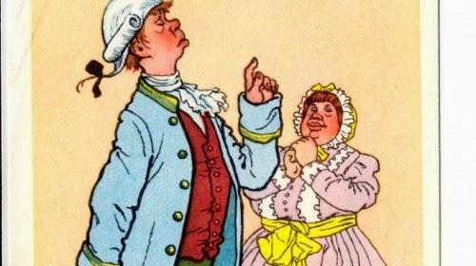
Отношение Простаковой к образованию
Действие 3,
явление 7-8

Slide 6
Работа над планом
Темы сочинений:
«Вот злонравия достойные плоды!»
«Семейный портрет Простаковых»
«Почему Простакова – отрицательный персонаж?»

Slide 7
План
План сочинения-рассуждения
Вступление
Основная часть
А)
Б)
В)
Заключение
Формулировка тезиса, связанного с темой и проблемой сочинения
Обоснование темы аргументами из текста
Вывод, подтверждение тезиса

Slide 8
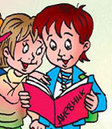
РЕФЛЕКСИЯ
Какая тема мне ближе
и почему?

